Slide 1
In de keuken van mevrouw Visbach
en de tijd van oma’s oma

Slide 2
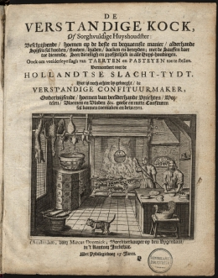

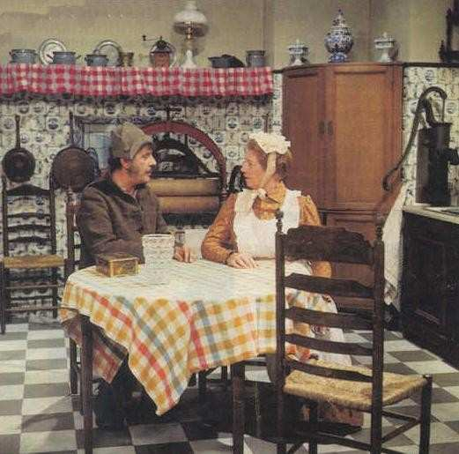
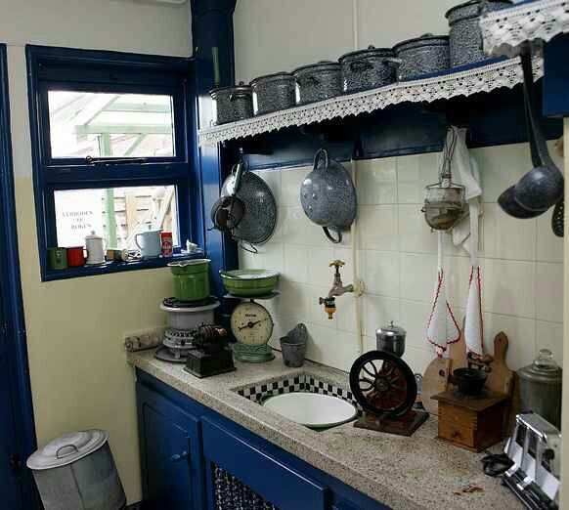
Keukenmeiden en keukens van toen
Notes:
Wat zie je allemaal op deze dia? Hoe ziet een keukenmeid van vroeger er uit? Hebben wij nu nog keukenmeiden? Wat zie je allemaal in de keukens wat er nu niet meer is? Weet je wat het is of waar het voor is?

Slide 3
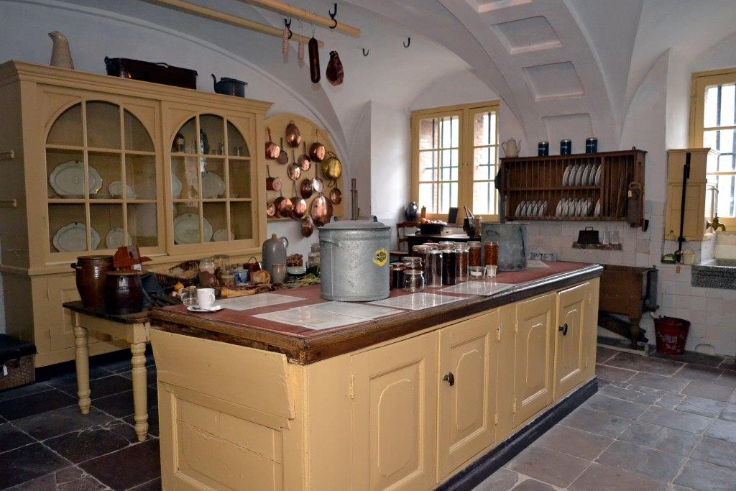
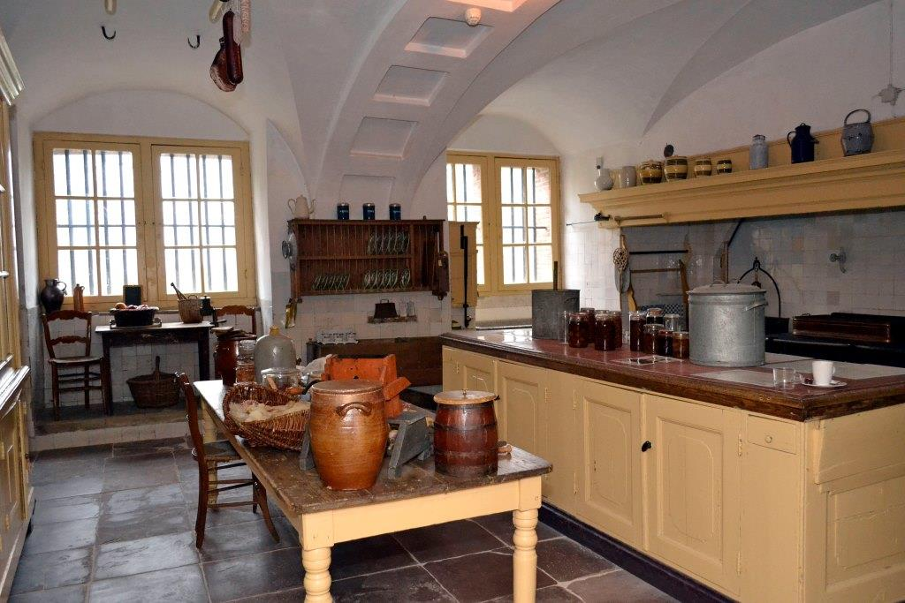
Notes:
Dit is de keuken van mevrouw Visbach. Wat zie je allemaal? Weet je wat het allemaal is? (o.a. gietijzeren weckketel, weckpotten met groente/fruit erin). Staat er ook iets op wat er eigenlijk niet hoort? (op de rechterfoto staat een kopje koffie met een plastic kuipje melk…erg van nu!)

Slide 4
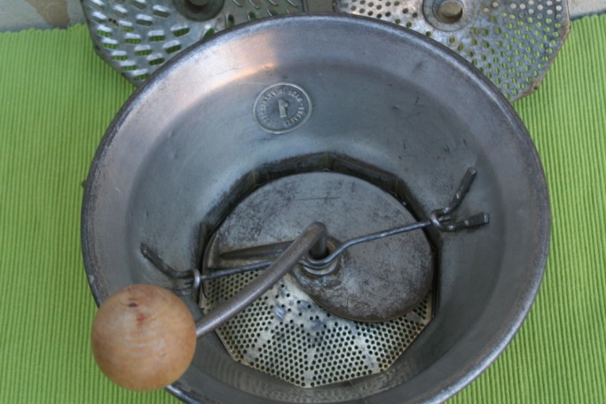
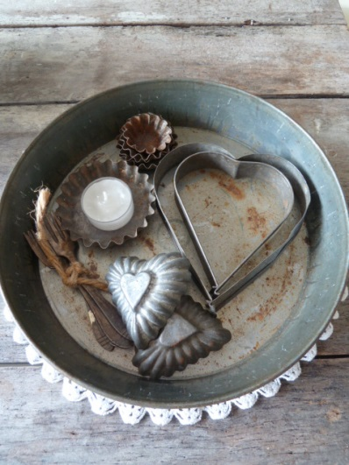
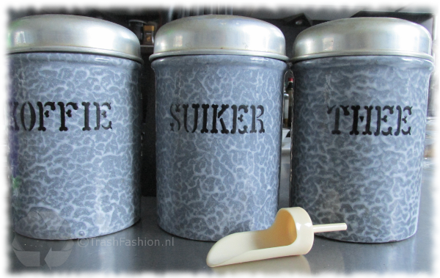
Wat is dit?
Notes:
Een oude rasp, voorraadpotten suiker, koffie en thee, taartvormpjes en marsepeinvormpjes

Slide 5
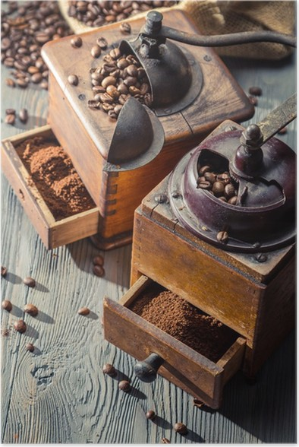
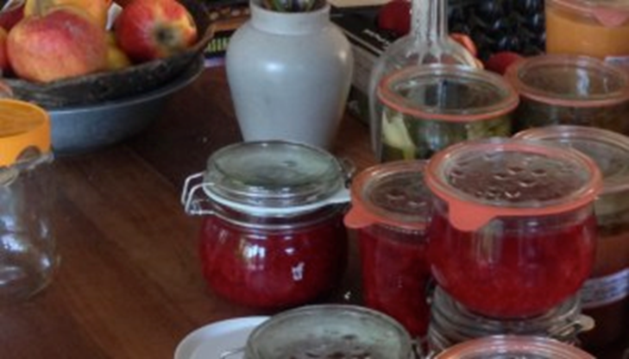
En dit?
Notes:
Koffiemolen en weckpotten met fruit

Slide 6
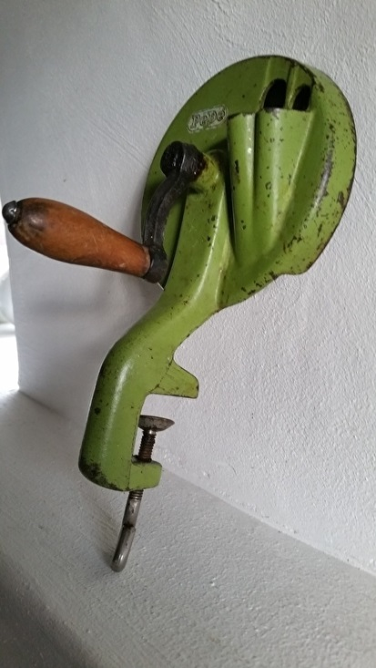
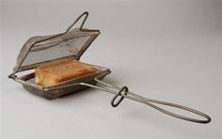
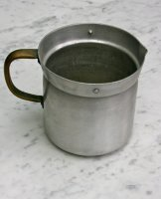
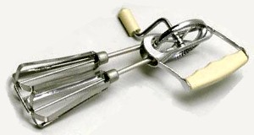
Waar gebruik(te) je dit voor?
Notes:
Snijbonen snijder, sopklopper, slagroomklopper, melkkoker

Slide 7
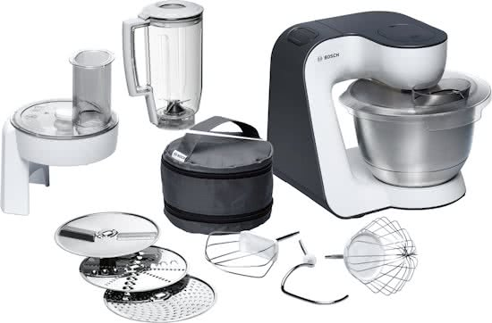
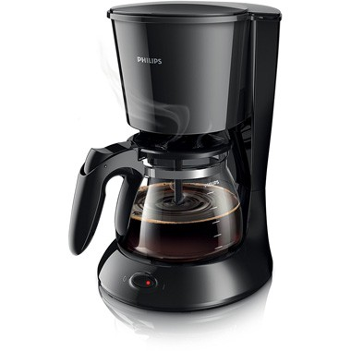
Nu gebruiken we dit…
Notes:
Keukenmachine voor snijden en kloppen, koffiezetapparaat

Slide 8
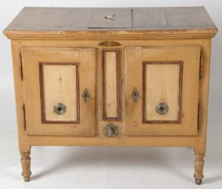
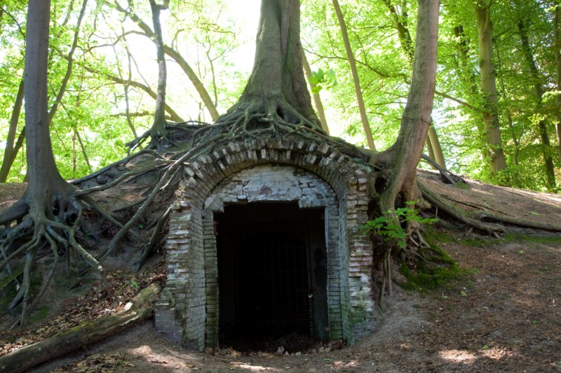
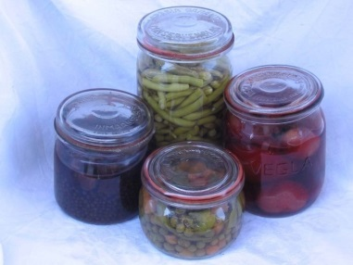
Om eten te kunnen bewaren
Vroeger:
Notes:
Op grote buitenplaatsen en kastelen waren er ijskelders en in de tijd van oma’s oma in de grote huizen en bij de slager: ijskasten! En in weckpotten kon ook eten bewaard worden…

Slide 9
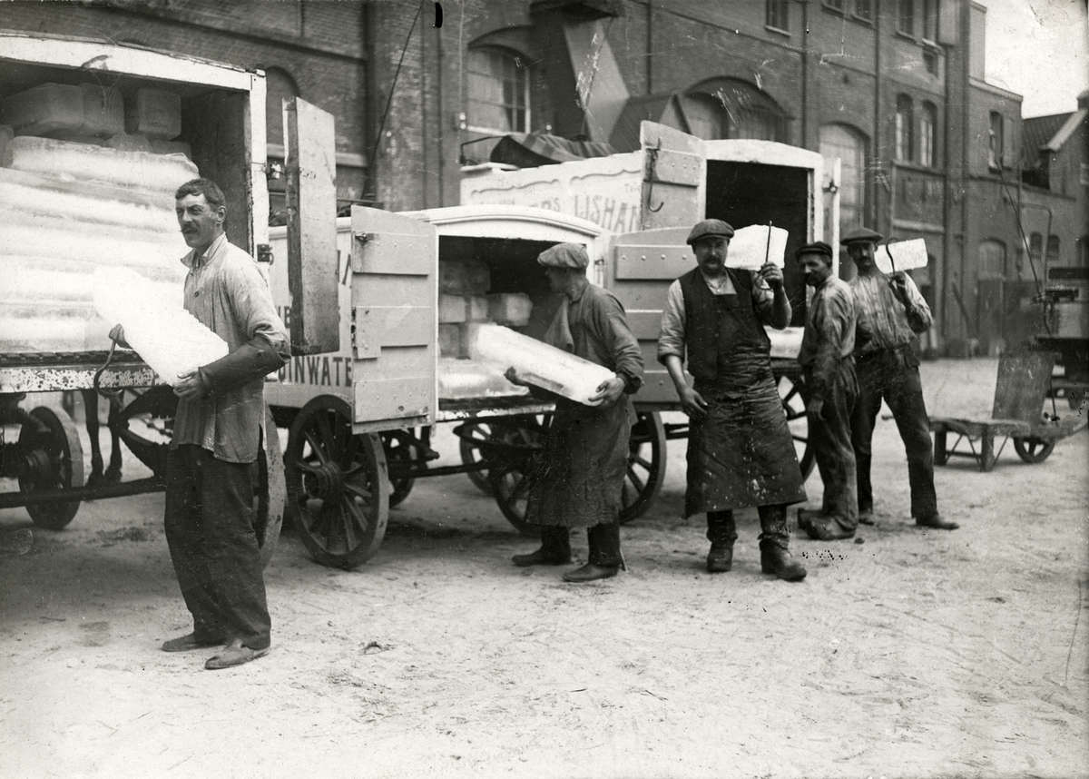
Ijs voor in de ijskast!
Notes:
Wat gebeurt hier?

Slide 10
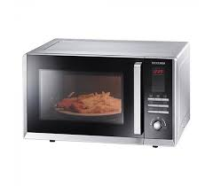
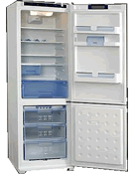
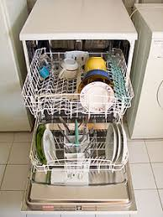
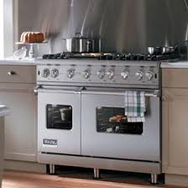
In de keuken bij je thuis?
Notes:
Wat zie je allemaal voor handige hulpjes voor in de keuken?

Slide 11
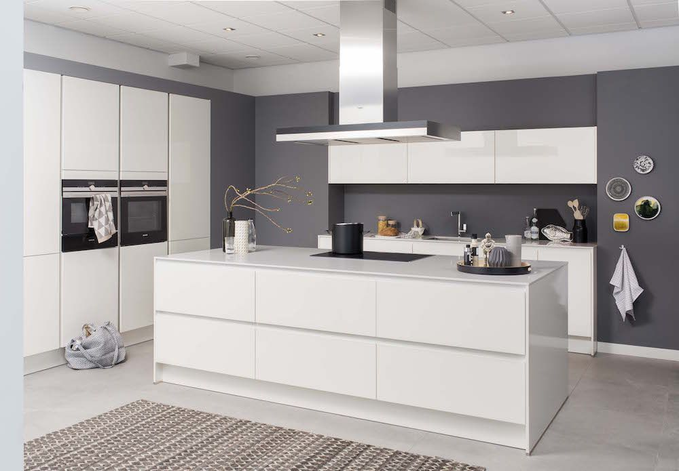
Verschillen in de keukens…?
Notes:
De keuken van mevrouw Visbach en een keuken van nu…Wat is hetzelfde en wat is er anders?

Slide 12
en nu…
Notes:
Even nabespreken en dan instructie voor de wasco tekenopdracht: teken jezelf in je droomkeuken van vroeger of nu, terwijl je je lievelingseten maakt!

